Slide 1

Gruppetime #3 i IN1020
11.09.23

Slide 2

Pseudoinstruksjonen DAT og Etikett
DAT initialiseres med en verdi i en minnecelle. Når koden er skrevet i assemblernotasjon sammen med etikett, slipper vi å oppdattere adressene i koden vår.
Skriv ut hvis tallet er positivt, rediger og skriv ut hvis negativt
Selvmodifiserende kode
Notes:
// Lagrer tall som er hentet inn i adressen til tall
// Hvis tallet er større eller lik null, hopper vi til adresse til “HOPP”
//Hvis kravet ikke er oppfylt, fortsetter programmet sekvensielt, vi subtraherer data lagret i tall fra tallet i akkumulatoren
// Vi hopper til adresse spesifisert med “loekke” for å gjenta operasjonen inntil tall i akkumulatoren er større enn null
// Endelig skrives ut tallet og programmet stopper

Slide 3
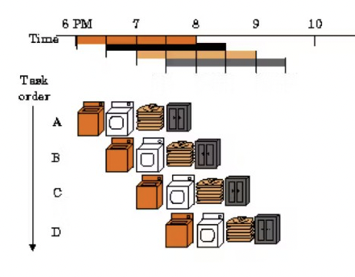
Hva er Pipeline?
Instruksjoner deles i uavhengige deler. Som konsekvens, økes antall subinstruks som utføres per tidsenhet:
Pipeline Hazards: Hvis to forskjellige subinstruksjoner vil aksessere samme ressurs, oppstår Structural Hazards.
Hver instruksjon tar like lang tid å utføre. Vi kan ikke kjøre samme type subinstruks parallelt.
Trinn: 4-trinns pipeline er det korteste som fins for en CPU, så vi kan ha flere trinn.
Hastighet: Det er ikke en direkte sammenheng mellom antall trinn og effektivitet:
Tid brukes til administrering av instruksjoner og håndtering av komplikasjoner.
Synkronisering gjøres med en klokkesignal
Notes:
Neste instruksjonen settes i gang før forrige instruksjonen er helt ferdig

Slide 4
Hva er en BUS?
Kommunikasjonskanal mellom registre; ALU og minne; I/O enheter
Består av mange ledninger. Den kan deles mellom flere enheter, men kun én som kan sende av gangen.
Internt i en CPU er den en eller flere bus som overfører data mellom interne registre
Von Neumann Arkitektur:
Parallelt: Addressebuss, databuss og kontrollbuss (Systembuss)
Flaskehals: CPU prosesserer raskt og trenger å vente på data som skal hentes fra minne.

Slide 5
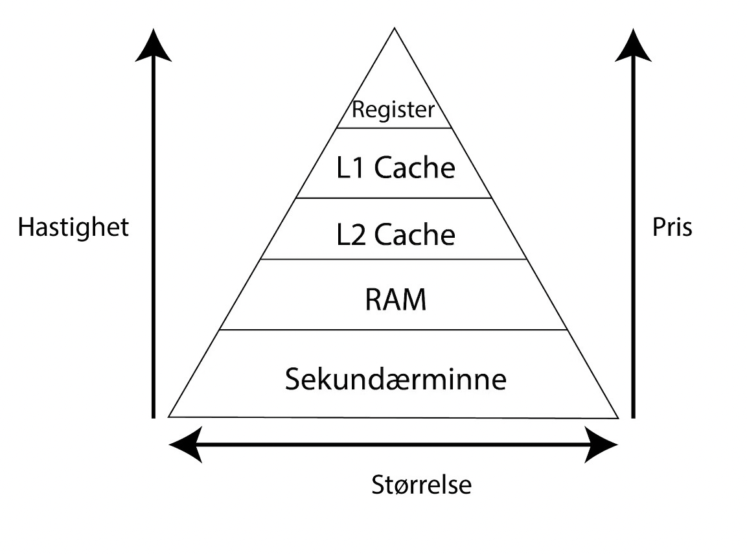
Minnehierarki
Registre, Cache og RAM er flyktig minne!!
Register: Veldig liten i størrelse, brukes som mellomlager i iterasjoner
Cache:
Har mer plass men jobber tregere.
Hurtig mellomlager for instruksjoner, jevner ut hastighetsforskjellen.
Har ulike nivå, jo nærmere CPU-en, jo dyrere de blir og mindre plass de har:
  Kapasitet 10 KiloByte (L1)
  1 MegaByte (L2)
  Flere MegaBytes (L3)
RAM: Kan kjøpes fysisk og settes inn i datamaskinen. Buffer mellom ekstern lagringsmedium og CPUen med rask skrive- og leseaksess. Størrelser opp til flere GigaBytes.
Sekundærminne: Høykapasitetsmedium for program/data. Ekstern eller intern lagringsenhet i maskinen med kapasitet opptil flere TeraByte.
Notes:
Hvis strømmen er borte, mister man alt data i register, cache og RAM (flyktig minne). Sekundærminne er ikke-flyktig minne.
Primær minne er Registre, Cache og RAM
Maskinkode lagres i sekundærminne. (SSD/FLASH/HARDDISK)

Slide 6
HIT or MISS?
Cache
RAM
miss
HardDisk
miss
TIDSKREVENDE
Koherens (Samsvar): Å skrive til minne tar lengre tid enn å lese fra mine (elektrisk egenskap).
Én Klokkesykkels CPU
En instruksjon utføres per sykkel
Klokkeperioden må være like lang som den lengste forsinkelsen for enhver instruksjon gjennom data-path (slik at den tregeste del av CPU-en har nok tid til å utføres)
Resultat: Raske instruksjoner tvinges til å bruke mer tid enn nødvendig
Mulig løsning: En klokke med variabel periode (vanskelig, uforutsigbar)
Notes:
Jo større Cache, jo lengre tid det tar å søke

